Slide 1




ABIT migra website institucional para AWS com transparência e agilidade.
COMO A ABIT MODERNIZOU SUA INFRAESTRUTURA
A Associação Brasileira da Indústria Têxtil e de Confecção (ABIT), fundada em 1957, representa 27,5 mil empresas que empregam mais de 1,5 milhão de trabalhadores e geram faturamento anual de US$ 51,58 bilhões. O Brasil é a quinta maior indústria têxtil do mundo.
QUANDO A TRANSPARÊNCIA É ESSENCIAL
A organização sem fins lucrativos precisava de transparência sobre gastos com TI não oferecidos pelo provedor anterior. Se limitava a KPIs do Google Analytics sem métricas precisas de infraestrutura.
A ABIT entrega diversos eventos e precisa de agilidade criando hotsites. O provedor anterior levava mais de uma semana para provisionar um usuário FTP. Com limitações orçamentárias, cada incremento precisava caber no orçamento.
PARCERIA DATARAIN: NUVEM TRANSPARENTE
Com o desafio de migrar de um provedor sem transparência para a nuvem AWS, a proposta era clara: oferecer visibilidade de custos, agilidade operacional e segurança para uma organização sem fins lucrativos.
Você sabia?
A estratégia apostou em três pilares:
Migração cloud-to-cloud com transparência total de custos
Agilidade na criação de hotsites e gestão de ativos de marketing
Infraestrutura moderna com políticas de segurança adequadas
A ABIT representa a quinta maior indústria têxtil do mundo, com produção de cerca de 5,1 bilhões de peças de vestuário. A infraestrutura moderna na AWS reflete a mentalidade sólida da instituição, atraindo mais associados.

Slide 2
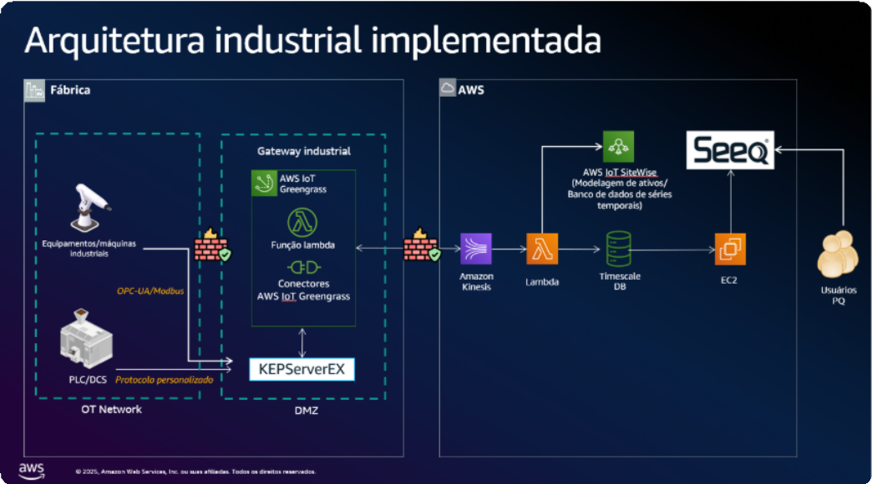
NUVEM TRANSPARENTE E ÁGIL
A solução ABIT Cloud IaaS na AWS foi desenvolvida para oferecer transparência total de custos, métricas precisas de infraestrutura e agilidade na criação de hotsites e gestão de ativos.
Políticas de segurança adequadas e KPIs transparentes refletem a mentalidade sólida da instituição. A dataRain atua como parceiro de confiança para assuntos de TI e inovação.
RESULTADOS NA PRÁTICA: TRANSPARÊNCIA E AGILIDADE
Transparência total sobre gastos com TI e métricas precisas de infraestrutura. Agilidade na criação de hotsites e gestão de ativos de marketing para eventos nacionais e internacionais.
Infraestrutura moderna com políticas de segurança adequadas. A ABIT pode se concentrar em outros aspectos do negócio sem preocupação com TI.

Slide 3
PARCERIA QUE FAZ A DIFERENÇA
"A dataRain se destacou pela proximidade e colaboração com nosso time, garantindo transferência de conhecimento e autonomia para operar a nova infraestrutura com confiança."
- ABIT
INDÚSTRIA TÊXTIL NA NUVEM
A dataRain deu à ABIT a capacidade de criar a solução certa com recursos, capacidades e suporte para atingir objetivos de curto prazo e criar base para estratégia de nuvem de longo prazo.
O envolvimento permitiu que a ABIT se concentrasse em outros aspectos do negócio, com a dataRain sempre disponível para responder sobre tecnologia e inovação.

